Slide 1

Compressione Dati Variante biettiva della BWT
Università degli studi di Salerno
Studenti
Docente
Baldi Antonio
Cirillo Antonio
Sabato Vincenzo
Strianese Davide Benedetto
Carpentieri Bruno

Slide 2
Tabella dei contenuti
01
Introduzione
02
Concetti teorici fondamentali
03
04
La trasformata di Burrows-Wheeler
BWT Biettiva

Slide 3
01
Introduzione

Slide 4
Trasformata di Burrows-Wheleer (BWT)
Tecnica di preprocessing dei dati per una futura compressione.
OBIETTIVO:
Riorganizza una stringa di caratteri in sequenze di caratteri simili, ottenendo una stringa risultante con caratteri ripetuti.
Complessità: Lineare

Slide 5
Perche usarla?
È un metodo usato per algoritmi di compressione loseless.
È reversibile quindi i dati originali possono essere recuperati dalla compressione risultante.
Migliora l'efficacia della successiva compressione.
Risultati più efficienti
Applicazioni: Allineamento di sequenze, compressione immagini, compressione dati, ecc…
Contro: Non è biettiva, bensì solo iniettiva dati ridondanti

Slide 6
Trasformata di Burrow-Wheleer Biettiva (BBWT)
La variante biettiva della BWT non introduce ridondanza
Utilizza le parole di Lyndon per la fattorizzazione dell’input secondo il teorema di Chen-Fox-Lyndon che enuncia che tale fattorizzazione esiste ed è univoca.
La stringa viene quindi suddivisa in parole di Lyndon in modo che le parole nella sequenza diminuiscano.
Complessità: Lineare

Slide 7
02
Concetti teorici fondamentali

Slide 8
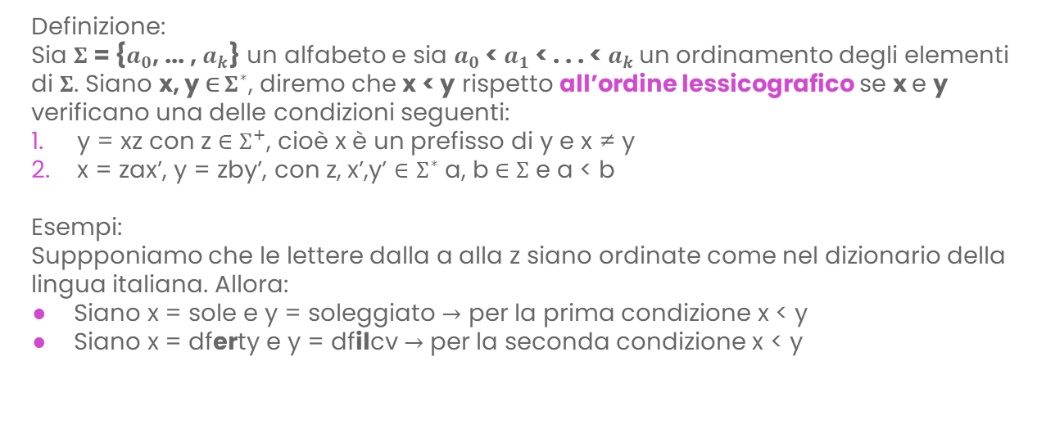
Ordine lessicografico
Definizione:
Sia Σ = {$a_{0}$, ... , $a_{k}$} un alfabeto e sia $a_{0}$ < $a_{1}$ < . . . < $a_{k}$ un ordinamento degli elementi di Σ. Siano x, y ∈ ${\text{Σ}}^{∗}$, diremo che x < y rispetto all’ordine lessicografico se x e y verificano una delle condizioni seguenti:
y = xz con z ∈ ${\text{Σ}}^{+}$, cioè x è un prefisso di y e x ≠ y
x = zax’, y = zby’, con z, x’,y’ ∈ ${\text{Σ}}^{∗}$ a, b ∈ Σ e a < b
Esempi:
Suppponiamo che le lettere dalla a alla z siano ordinate come nel dizionario della lingua italiana. Allora:
Siano x = sole e y = soleggiato → per la prima condizione x < y
Siano x = dferty e y = dfilcv → per la seconda condizione x < y

Slide 9
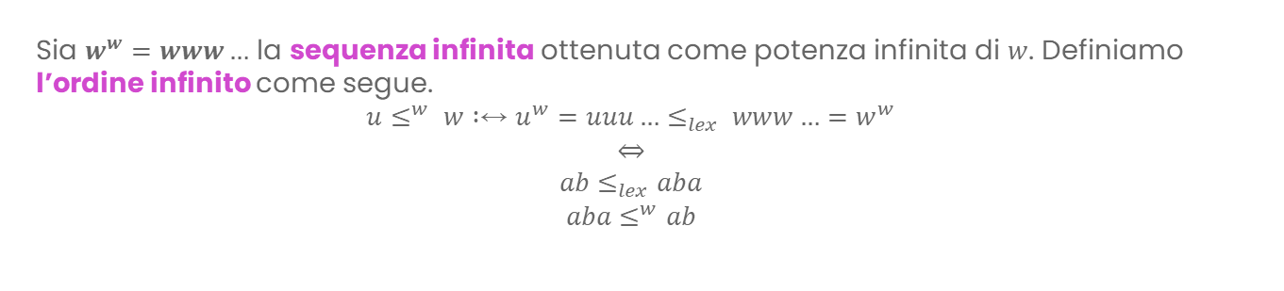
Ordine infinito
Sia $w^{w}=www…$ la sequenza infinita ottenuta come potenza infinita di $w$. Definiamo l’ordine infinito come segue.
$$u≤^{w} w :↔u^{w}=uuu…≤_{lex} www…=w^{w}$$
$$⇔$$
$$ab≤_{lex}aba$$
$$aba≤^{w}ab$$
a b a a b a …
a b a b a b …

Slide 10
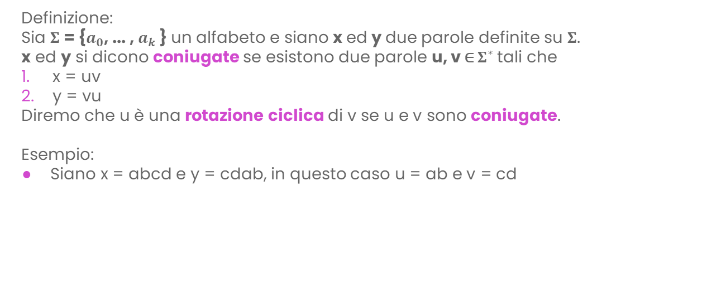
Coniugazione
Definizione:
Sia Σ = {$a_{0}$, ... , $a_{k}$ } un alfabeto e siano x ed y due parole definite su Σ.
x ed y si dicono coniugate se esistono due parole u, v ∈ ${\text{Σ}}^{∗}$ tali che
x = uv
y = vu
Diremo che u è una rotazione ciclica di v se u e v sono coniugate.
Esempio:
Siano x = abcd e y = cdab, in questo caso u = ab e v = cd

Slide 11
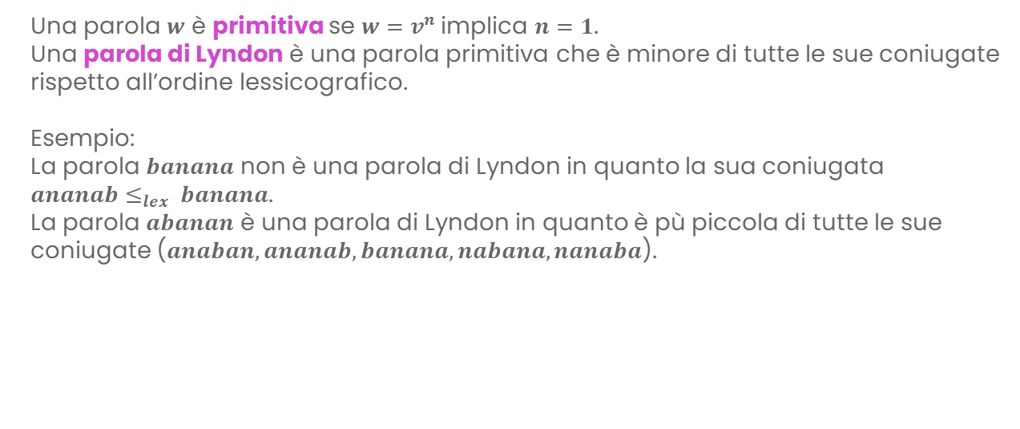
Parole di Lyndon
Una parola $w$ è primitiva se $w=v^{n}$ implica $n=1$.
Una parola di Lyndon è una parola primitiva che è minore di tutte le sue coniugate rispetto all’ordine lessicografico.
Esempio:
La parola $banana$ non è una parola di Lyndon in quanto la sua coniugata $ananab≤_{lex} banana$.
La parola $abanan$ è una parola di Lyndon in quanto è pù piccola di tutte le sue coniugate ($anaban, ananab, banana, nabana, nanaba$).

Slide 12
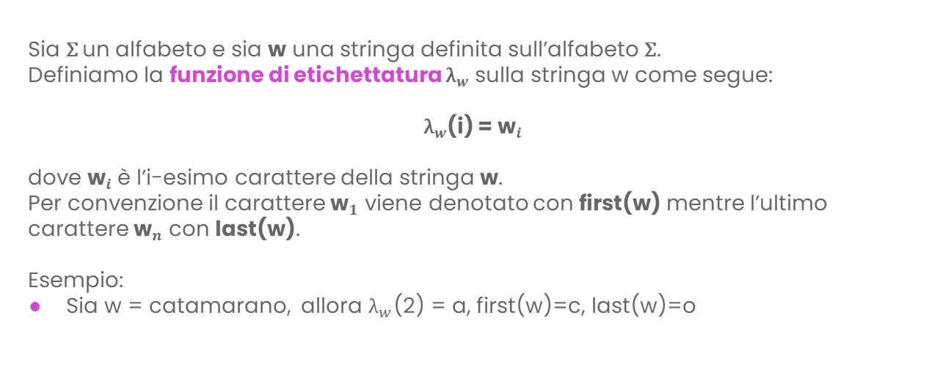
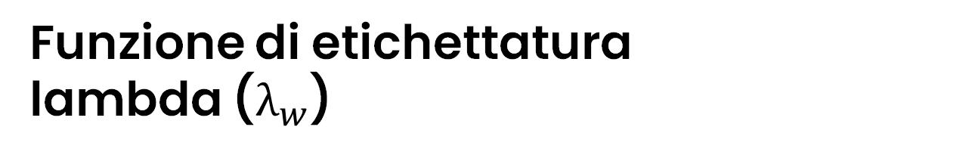
Funzione di etichettatura lambda (${\text{λ}}_{w}$)
Sia Σ un alfabeto e sia w una stringa definita sull’alfabeto Σ.
Definiamo la funzione di etichettatura ${\text{λ}}_{w}$ sulla stringa w come segue:
${\text{λ}}_{w}$(i) = ${\text{w}}_{i}$
dove ${\text{w}}_{i}$è l’i-esimo carattere della stringa w.
Per convenzione il carattere ${\text{w}}_{1}$ viene denotato con first(w) mentre l’ultimo carattere ${\text{w}}_{n}$ con last(w).
Esempio:
Sia w = catamarano, allora ${\text{λ}}_{w}$(2) = a, first(w)=c, last(w)=o

Slide 13
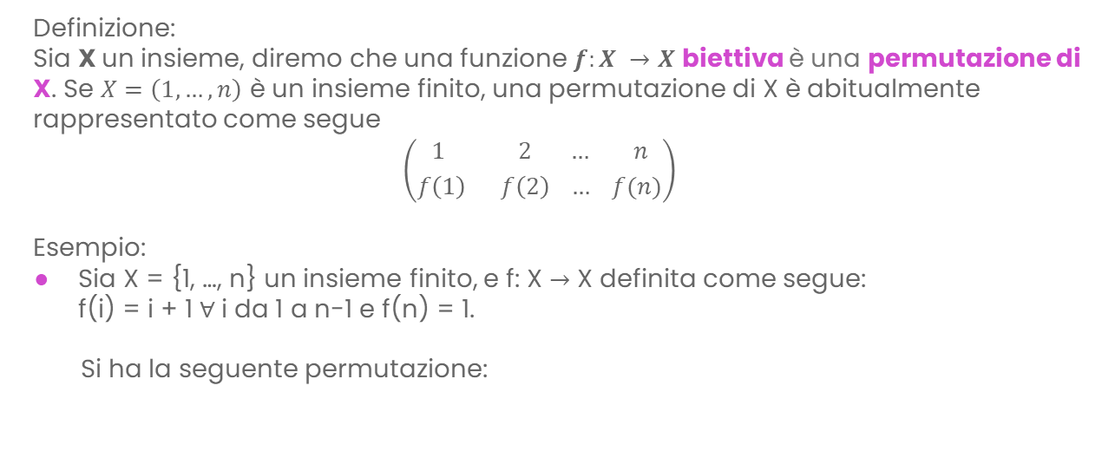
Permutazione
Definizione:
Sia X un insieme, diremo che una funzione $f:X →X$ biettiva è una permutazione di X. Se $X=\left(1, …, n\right)$ è un insieme finito, una permutazione di X è abitualmente rappresentato come segue
$$\left({1 2 … n \atop f\left(1\right) f\left(2\right) … f(n)}\right)$$
Esempio:
Sia X = {1, …, n} un insieme finito, e f: X → X definita come segue: f(i) = i + 1 ∀ i da 1 a n-1 e f(n) = 1.
Si ha la seguente permutazione:
1 | 2 | … | n
f(1) = 2 | f(2) = 3 | … | f(n) = 1

Slide 14
03
La trasformata di Burrows-Wheeler

Slide 15
La trasformata di Burrows-Wheeler
L’algoritmo BWT:
INPUT
Una stringa w.
OUTPUT
Una coppia (L, I), dove L è una stringa e I un indice.

Slide 16
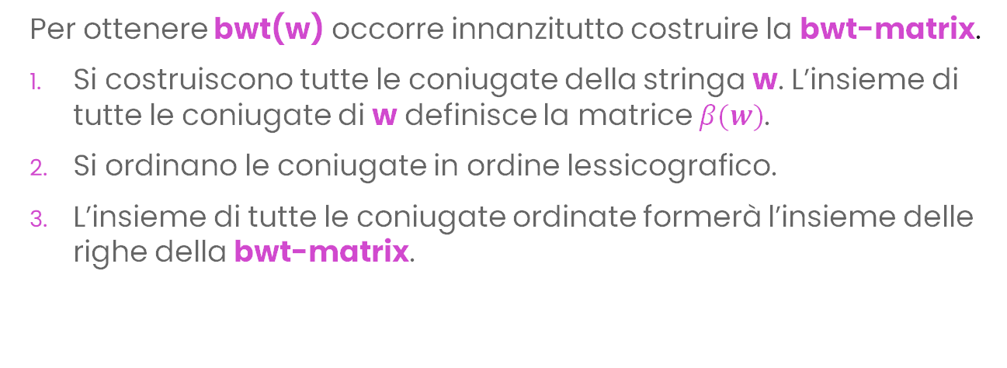
Matrice BWT
Per ottenere bwt(w) occorre innanzitutto costruire la bwt-matrix.
Si costruiscono tutte le coniugate della stringa w. L’insieme di tutte le coniugate di w definisce la matrice $β(w)$.
Si ordinano le coniugate in ordine lessicografico.
L’insieme di tutte le coniugate ordinate formerà l’insieme delle righe della bwt-matrix.

Slide 17

Matrice BWT
Sia w = banana
Si costruiscono tutte le coniugate della stringa w.
b a n a n a
a n a n a b
n a n a b a
a n a b a n
n a b a n a
a b a n a n
$$β\left(w\right)=$$

Slide 18
Matrice BWT
Sia w = banana
Si ordinano le coniugate in ordine lessicografico.
b a n a n a
a n a n a b
n a n a b a
a n a b a n
n a b a n a
a b a n a n
a b a n a n
a n a b a n
a n a n a b
b a n a n a
n a b a n a
n a n a b a
ordine lessicografico

Slide 19
Matrice BWT
Sia w = banana
L’insieme di tutte le coniugate formerà l’insieme delle righe della bwt-matrix.
a b a n a n
a n a b a n
a n a n a b
b a n a n a
n a b a n a
n a n a b a

Slide 20
Trasformata di Burrows-Wheeler
La trasformata di Burrows-Wheeler bwt(w) è la coppia (L, I), dove L è l’ultima colonna della bwt-matrix e I è l’indice della riga che contiene la parola w.
Sia w = banana.
L = nnbaaa,
I = 4,
bwt(w) = (nnbaaa, 4)
a b a n a n
a n a b a n
a n a n a b
b a n a n a
n a b a n a
n a n a b a
L
I

Slide 21
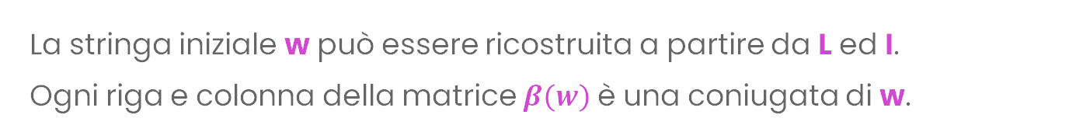
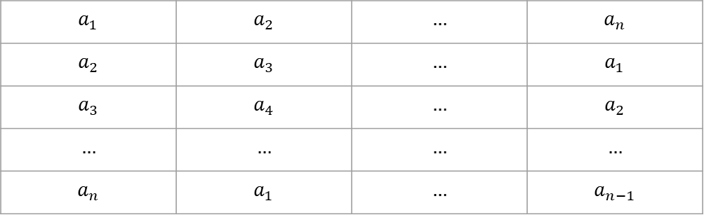
Reversibilità della BWT
La stringa iniziale w può essere ricostruita a partire da L ed I.
Ogni riga e colonna della matrice $β\left(w\right)$ è una coniugata di w.
$$a_{1}$$ | $$a_{2}$$ | $$…$$ | $$a_{n}$$
$$a_{2}$$ | $$a_{3}$$ | $$…$$ | $$a_{1}$$
$$a_{3}$$ | $$a_{4}$$ | $$…$$ | $$a_{2}$$
$$…$$ | $$…$$ | $$…$$ | $$…$$
$$a_{n}$$ | $$a_{1}$$ | $$…$$ | $$a_{n−1}$$

Slide 22
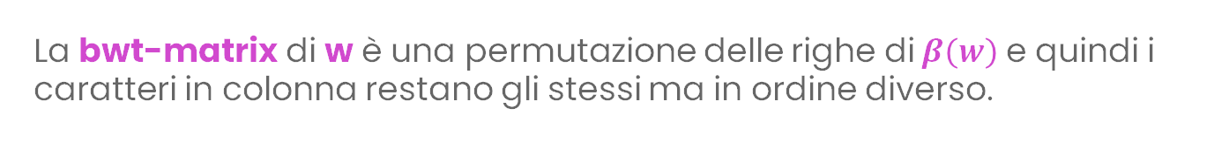
Reversibilità della BWT
La bwt-matrix di w è una permutazione delle righe di $β\left(w\right)$ e quindi i caratteri in colonna restano gli stessi ma in ordine diverso.
b a n a n a
a n a n a b
n a n a b a
a n a b a n
n a b a n a
a b a n a n
f(6) = 1
a b a n a n
a n a b a n
a n a n a b
b a n a n a
n a b a n a
n a n a b a
f(4) = 2
f(2) = 3
f(1) = 4
f(5) = 5
f(3) = 6

Slide 23
Reversibilità della BWT
Ogni colonna nella bwt-matrix di w è una stringa che si ottiene permutando i caratteri della stringa w.
f(6) = 1
a b a n a n
a n a b a n
a n a n a b
b a n a n a
n a b a n a
n a n a b a
a a a b n n
b a n a n a
f(4) = 2
f(2) = 3
f(1) = 4
f(5) = 5
f(3) = 6

Slide 24
Reversibilità della BWT
Data bwt(w) = (L, I), è possibile ricostruire da L la prima colonna, F, essendo quest’ultima una permutazione di L.
a b a n a n
a n a b a n
a n a n a b
b a n a n a
n a b a n a
n a n a b a
Siccome le righe nella bwt-matrix sono ordinate in ordine crescente, la colonna F è costituita dai caratteri della stringa w in ordine crescente.
L
F

Slide 25

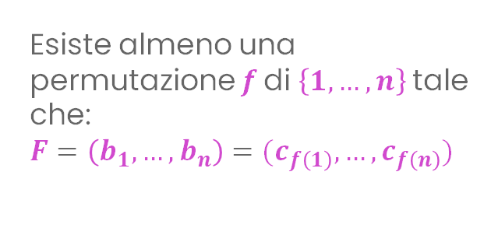
Reversibilità della BWT
Siano $F=\left(b_{1},b_{2},…, b_{n}\right)$ e $L=\left(c_{1},c_{2},…, c_{n}\right)$ rispettivamente la prima e l’ultima colonna della bwt-matrix.
a b a n a n
a n a b a n
a n a n a b
b a n a n a
n a b a n a
n a n a b a
Esiste almeno una permutazione $f$ di $\left\{1, …,n\right\}$ tale che:
$$F=\left(b_{1},…, b_{n}\right)=(c_{f\left(1\right)}, …, c_{f\left(n\right)})$$
L
F

Slide 26

Reversibilità della BWT
w = banana, bwt(w) = (nnbaaa, 4)
L
F
n
n
b
a
a
a
1 a
2 a
3 a
4 b
5 n
6 n
$$f=\left({1 2 3 4 5 6 \atop 4 5 6 3 1 2}\right)$$
ordine lessicografico
Notes:
Mostrerò un esempio di come funziona la reversibilità della bwt, come detto precedentemente avendo in input una stringa, in questo caso banana, avremo come risultante un’altra stringa, cioè nnbaaa, e con indice 4 della parola iniziale. Andiamo ad effettuare un ordinamento lessicografico della stringa L, e la nuova stringa la chiameremo F. Successivamente applichiamo la permutazione su F ma essa non sarà l’unica, infatti è possibile avere diverse permutazioni della stringa F in questo caso.

Slide 27

Reversibilità della BWT
w = banana, bwt(w) = (nnbaaa, 4)
L
F
n
n
b
a
a
a
1 a
2 a
3 a
4 b
5 n
6 n
NON È UNICA!
$$f=\left({1 2 3 4 5 6 \atop 6 4 5 3 2 1}\right)$$

Slide 28



Reversibilità della BWT
Quella che ci interessa per ricostruire w da bwt(w) è basata sulla proprietà LF: per ogni carattere $σ$ l’i-esima occorrenza di $σ$ in F corrisponde all’i-esima occorrenza di $σ$ in L.
L
F
n
n
b
a
a
a
1 a
2 a
3 a
4 b
5 n
6 n
$$f=\left({1 2 3 4 5 6 \atop 4 5 6 3 1 2}\right)$$
Diremo che $f_{L}$ è la permutazione standard indotta su L.
Notes:
Di conseguenza la permutazione che ci interessa è basata sulla proprieta LF: cioè che per ogni carattere sigma l’i-esima occorrena di sigma in F corrisponde all’i-esima occorrenza di sigma in L. Quindi partendo dalla prima posizione di F, troviamo il carattere a, utilizzando la proprietà LF, tale carattere corrisponderà al carattere in poszione 4 sulla stringa L, ecc…. Diremo quindi che fL è la permutazione standard indotta su L.

Slide 29
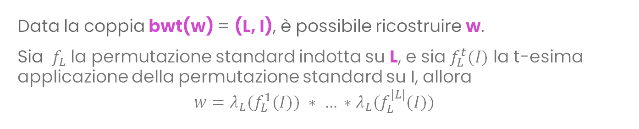
Reversibilità della BWT
Data la coppia bwt(w) = (L, I), è possibile ricostruire w.
Sia $f_{L}$ la permutazione standard indotta su L, e sia $f_{L}^{t}(I)$ la t-esima applicazione della permutazione standard su I, allora
$$w={λ_{L}(f}_{L}^{1}(I)) ∗ … ∗{λ_{L}(f}_{L}^{|L|}(I))$$
Notes:
Ricapitolando data la coppia bwt(w)=(L,I) sarà possibile ricostruire w. Sia fL la permutazione standard indotta su L ed F di L t di I, dove t sarà la t-esima applicazione della permutazione standard su I. Avremo che w sarà uguale a lamba L per la produttoria di tutte le permutazioni di L.

Slide 30
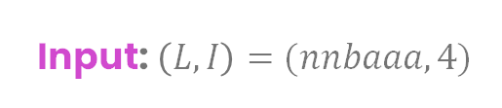

Reversibilità della BWT
Nella fase iniziale vengono calcolati i valori di $F$ e $f_{L}$ a partire da $L$.
L
F
Input: $\left(L, I\right)=(nnbaaa, 4)$
n
n
b
a
a
a
1 a
2 a
3 a
4 b
5 n
6 n
$$f=\left({1 2 3 4 5 6 \atop 4 5 6 3 1 2}\right)$$
Notes:
Quindi calcolati nella fase iniziale i valori di F e f di L a partire da L.

Slide 31





Reversibilità della BWT
Successivamente calcoliamo i valori di $f_{L}^{i}(I=4)$ con $1≤i≤|L|$ .
Input: $\left(L, I\right)=(nnbaaa, 4)$
L
F
n
n
b
a
a
a
1 a
2 a
3 a
4 b
5 n
6 n
$$f=\left({1 2 3 4 5 6 \atop 4 5 6 3 1 2}\right)$$
$$f_{L}^{1}\left(4\right)=f_{L}\left(4\right)=3$$
$$f_{L}^{2}(4)=f_{L}\left(f_{L}(4)\right)=f_{L}\left(3\right)=6$$
$$f_{L}^{i}(I)=f_{L}\left(f_{L}^{i −1}(I))\right)$$
Notes:
Calcoleremo tutti i valori di f di L i piccola di I grande con i che è compreso tra 1 e la size di L. Partendo dalla prima, quindi f di L 1 di 4 sappiamo essere uguale a 3, successivamente, per la seconda permutazione sappiamo essere uguale alla permutazione della prima permutazione, e cosi via… Infatti possiamo concludere che f di L i piccola di I sarà uguale a f di L per f di L i – 1 di I grande.

Slide 32

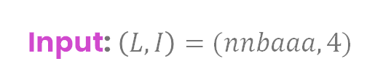



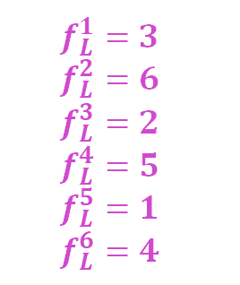


Reversibilità della BWT
Ora calcoliamo tutti i valori di $λ_{L}(i)$ per tutti i valori $i$ appena ottenuti.
Input: $\left(L, I\right)=(nnbaaa, 4)$
$$f_{L}^{1}=3$$
$$f_{L}^{2}=6$$
$$f_{L}^{3}=2$$
$$f_{L}^{4}=5$$
$$f_{L}^{5}=1$$
$$f_{L}^{6}=4$$
$$λ_{L}\left(3\right)=b$$
$$λ_{L}\left(6\right)=a$$
1 2 3 4 5 6
n n b a a a
$$λ_{L}\left(2\right)=n$$
$$λ_{L}\left(5\right)=a$$
$$λ_{L}\left(1\right)=n$$
$$λ_{L}\left(4\right)=a$$
Notes:
Trovate tutte le permutazioni ora calcoliamo tutti i valori di lamba di L di i per tutti i valori i appena ottenuti. Infatti Lamba di L di 3 sarà uguale a b, ecc. fino a formasi l’intera stringa iniziale. Cioè banana.

Slide 33
04
Variante biettiva della BWT
Notes:
Di seguito viene spiegata la variante Biettiva della BWT

Slide 34
Variante biettiva della BWT
Presentiamo la variante biettiva di Scott della BWT.
INPUT: Una stringa w di lunghezza n.
OUTPUT: Una stringa w’ di lunghezza n.
A differenza della BWT originale non viene restituito nessun indice I.
L’ingrediente chiave ricade nella fattorizzazione di Lyndon.
Notes:
In particolare la variante biettiva proposta da David Allen Scott.
Avendo in Input una stringa W di lunghezza n, abbiamo in output una stringa W’ di lunghezza n.
Rispetto alla BWT non abbiamo un indice I e questo utilizzando la fattorizzazione di Lyndon

Slide 35
Variante biettiva della BWT
Sia w = abanan.
a b a n a n
b a n a n a
a n a n a b
n a n a b a
a n a b a n
n a b a n a
a b a n a n
a n a b a n
a n a n a b
b a n a n a
n a b a n a
n a n a b a
ordine lessicografico
Notes:
In questo esempio possiamo notare che rispetto alla BWT non necessitiamo di un indice.
Dato W possiamo calcolare la matrice con le coniugazioni di W ed ordinarla e notare che l’indice nella matrice ordinata sarà sempre 1.
Perché per definizione la parola di Lyndon è la più piccola tra tutte le sue coniugate.

Slide 36
Variante biettiva della BWT
INPUT: Una stringa w di lunghezza n.
Sia w = banana
Il primo passo dell’algoritmo consiste nel calcolo della fattorizzazione di Lyndon di w.
b | an | an | a
Notes:
Usando come esempio sempre W uguale a banana la prima cosa da fare è ricavare i fattori di Lyndon, in questo caso b, an, an, a dato che, come detto in precedenza, i fattori si ricavano lettera per lettera e la lettera successiva alla prima dev’essere minore, in termini lessicografico, di tutte le lettere precedenti.

Slide 37
Variante biettiva della BWT
INPUT: Una stringa w di lunghezza n.
Sia w = banana
Successivamente, per ogni fattore di Lyndon, calcoliamo le coniugate.
b an an a
na na
Notes:
Dopo aver ricavato i fattori di Lyndon calcoliamo tutte le coniugate, in questo caso solo le coniugate dei fattori «an».

Slide 38
Variante biettiva della BWT
INPUT: Una stringa w di lunghezza n.
Sia w = banana
Inseriamo in una lista tutte le parole ottenute.
b an an a
na na
b
an
na
an
na
a
Notes:
Inseriamo in una lista tutti i fattori e le coniugate.

Slide 39
Variante biettiva della BWT
INPUT: Una stringa w di lunghezza n.
Sia w = banana
Ordiniamo la lista secondo l’ordinamento infinito.
b
an
na
an
na
a
a
an
an
b
na
na
ordine infinito
Notes:
Ora ordiniamo secondo l’ordine infinito

Slide 40
Variante biettiva della BWT
Il risultato della BBWT è l’ultima colonna della lista ordinata.
OUTPUT: BBWT(banana) = annbaa
a
an
an
b
na
na
a
a n
a n
b
n a
n a
allineamento a destra
Notes:
Il risultato della BBWT è l’ultima colonna a destra.

Slide 41
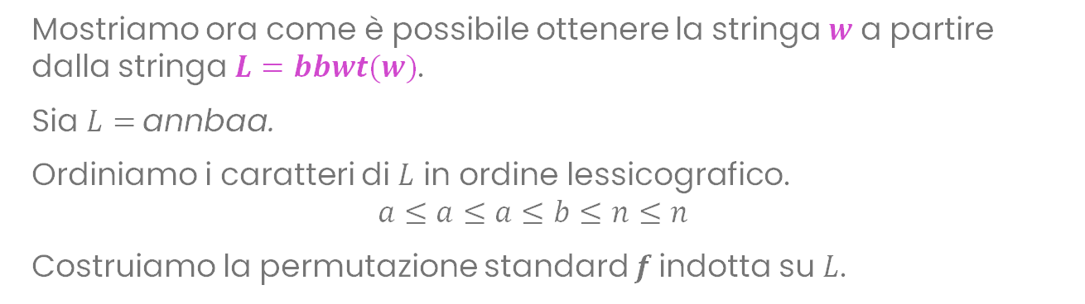
Inversa della BBWT
Mostriamo ora come è possibile ottenere la stringa $w$ a partire dalla stringa $L=bbwt(w)$.
Sia $L=$annbaa.
Ordiniamo i caratteri di $L$ in ordine lessicografico.
$$a≤a≤a≤b≤n≤n$$
Costruiamo la permutazione standard $f$ indotta su $L$.
Notes:
Ora, proviamo a ricavare la stringa iniziale dal risultato della BBWT.
Ordiniamo i caratteri di L secondo l’ordine lessicografico e costruiamo la permutazione standard f indotta su L

Slide 42
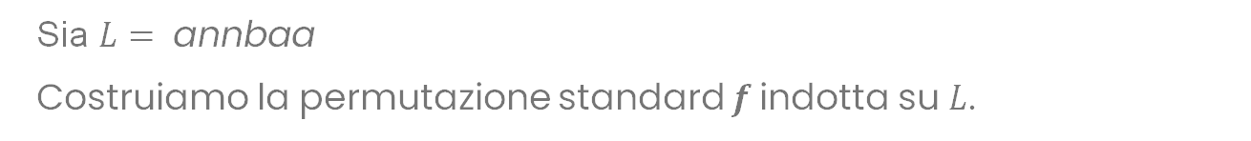



Inversa della BBWT
Sia $L= \text{annbaa}$
Costruiamo la permutazione standard $f$ indotta su $L$.
$$L_{sort}$$
$$L$$
a
a
a
b
n
n
a
n
n
b
a
a
$$f=\left({1 2 3 4 5 6 \atop 1 5 6 4 2 3}\right)$$
Notes:
Andiamo ad associare ogni lettera di L_sort all’occorrenza della stessa lettera in L e costruiamo F. Infine abbiamo questa permutazione standard di f

Slide 43



Inversa della BBWT
Costruiamo i cicli della permutazione standard ottenuta.
$$f=\left({1 2 3 4 5 6 \atop 1 5 6 4 2 3}\right)$$
$$C_{1}=\left(1\right)$$
$$C_{2}=(2, 5)$$
$$C_{3}=\left(3, 6\right)$$
$$C_{4}=(4)$$
Notes:
Dopo aver calcolato f costruiamo i cicli su f.

Slide 44




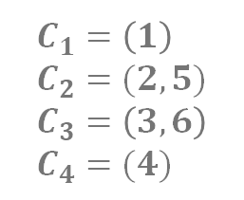
Inversa della BBWT
Tramite i cicli ed $L$ è possibile ricostruire $w$.
$$C_{1}=\left(1\right)$$
$$C_{2}=(2, 5)$$
$$C_{3}=\left(3, 6\right)$$
$$C_{4}=(4)$$
1 2 3 4 5 6
a n n b a a
$$C_{4}=\left(4\right)$$
$$C_{3}=\left(3, 6\right)$$
$$C_{2}=\left(2, 5\right)$$
$$C_{1}=\left(1\right)$$
b
a
n
a
n
a
Se il ciclo contiene più di un elemento, si parte dal secondo fino all’ultimo e poi segue il primo.
Notes:
Dopo aver associato ogni indice abbiamo ricavato la stringa di partenza.

Slide 45
Grazie per l’attenzione!
Università degli studi di Salerno
Studenti
Docente
Baldi Antonio
Cirillo Antonio
Sabato Vincenzo
Strianese Davide Benedetto
Carpentieri Bruno
Notes:
Vi ringraziamo per l’attenzione.

